Slide 1
Computer Organization
Final project
Prof.Tsung-Han Tsai

Slide 2
題目
以Verilog完成MIPS architecture.
架構設計須包含以下instruction set
  memory-reference instructions : lw, sw
  arithmetic-logical instructions : add, addi, sub, and, or, slt
  jumping instructions : beq, jump
題目分成三個level:
A: Single cycle implementation
B: Pipeline implementation
  C: Hazard Detection

Slide 3
Instruction memory
  memory-reference instructions : lw, sw
  arithmetic-logical instructions : add, addi, sub, and, or, slt
  jumping instructions : beq, jump
以上方MIPS instruction set 設計一個或數個program轉為機器語言並放到你所設置的Instruction memory中:
ex:Ins_memory[0] = 32'b10101100000010000000000000001000; //sw $t0, 8($zero)
Ins_ memory[1] = 32‘b000000*01000*01001*10001*00000*100000; //add $s1, $t0, $t1
Program. Example
addi $t1, $s0, 400
LOOP1: lw $s1, 0($t1)
add $s2, $s2, $s1
addi $t1, $t1, -4
slt $t2,$t1,$s0,
beq $t2, 0, LOOP1
j LOOP2
LOOP2:

Slide 4
addi $t1, $s0, 40
LOOP1: lw $s1, 0($t1)
add $s2, $s2, $s1
addi $t1, $t1, -4
slt $t2,$t1,$s0,
beq $t2, 0, LOOP1
j LOOP2
LOOP2: or $s4 $s3 $s0
sub $t4 $t4 $t3
and $t5 $s4 $t4
sw $t5 0($s5)
t0= register 0
t1= register 1
t2= register 2
t3= register 3
t4= register 4
T5=regitser5
s0= register 6
s1= register 7
s2= register 8
s3= register 9
s4= register 10
S5=register11
t1=s0+400,s0=0

Slide 5
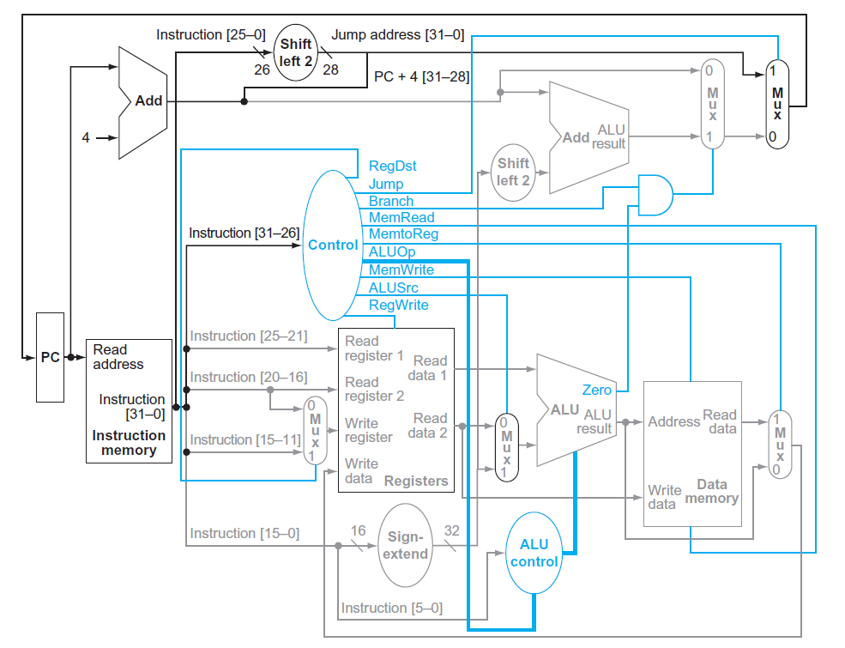
A. Single cycle implementation
Figure.1

Slide 6
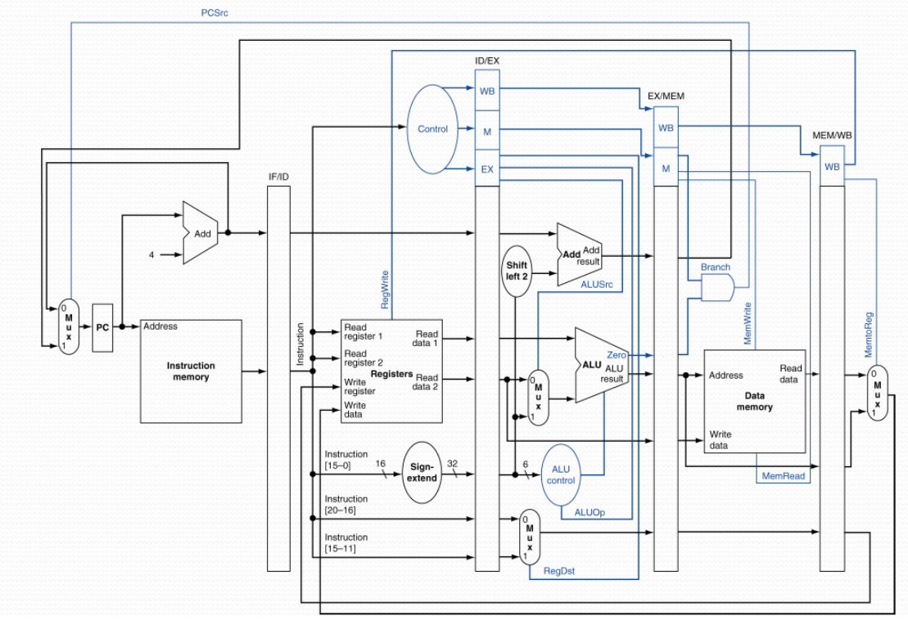
B. Pipeline implementation
Figure.2

Slide 7
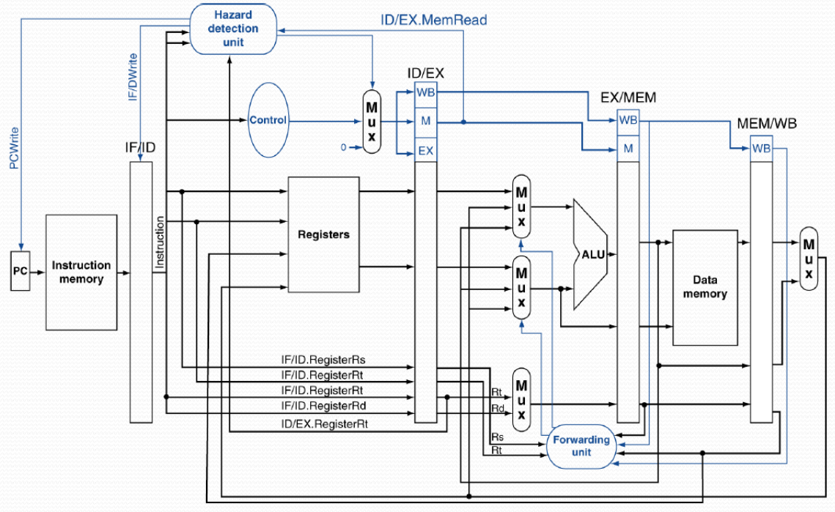
  C. Datapath with Hazard Detection
Figure.3

Slide 8
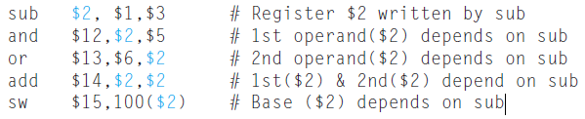
以下MIPS Instruction發生hazard，完成figure.3解決以下hazrd 狀況
Program. 2

Slide 9
繳交檔案
1.Word(完成後轉成PDF)
  封面
  架構圖，並解釋你的架構如何執行 MIPS instruction set (add,sw,beq…)，以及執行instruction memory的過程
  模擬結果(ex.暫存器value變化，PC變化等)
  參考資料來源:保障智慧財產權，請附註參考資料來源
  小組以3~4人為限，小組工作分配表:
 | A | B | C | D
工作內容 | 主modeue design | 架構說明、Test bench | … | …
貢獻比例 | 40% | 20% | … | …
2.RTL code(Verilog)
3.Top module testbench
檔名為：學號_FinalProject(ex: 104521001_FinalProject.rar)
        壓縮檔-檔案結構：
        include RTL code
        include testbench
        學號_FinalProject.pdf
最後繳交期限:2019/1/15

